Slide 1

EXAMEN TRANSVERSAL
Fundamentos Machine Learning
Docente: Carlos Eduardo Correa
Sección: FMY0100_003V
Estudiantes: Diego Muñoz, Felipe Saavedra, Marco Maulén.

Slide 2
Contexto
Valve, los ha contactado como equipo de análisis de datos y modelado de Machine Learning para analizar y realizar modelos predictivos sobre los datos.
En cada partida de Counter Strike: GO dos equipos de 5 jugadores (denominados Terroristas y Contra-Terroristas) se enfrentan.
El objetivo del equipo terrorista es plantar una bomba con timer de 45 segundos en uno de dos sitios específicos dentro de un mapa. Por otro lado, el objetivo del equipo Contra-Terrorista es evitar que la bomba sea plantada o desactivarla antes de que ésta explote cuando ya ha sido plantada. Los datos a utilizar corresponden a 7000 partidas del juego (con un máximo de 10 jugadores c/u)
Los datos han sido extraídos de replays, los cuales son archivos propietarios con la información de cada una de las acciones realizadas por cada jugador dentro de una partida. Los replays han sido extraídos de la red utilizando un scrapper y pre-procesados utilizando un script.

Slide 3
Variables a utilizar
Map: Nombre del Mapa donde se jugó la partida.
Team: Nombre del equipo al que pertenece el jugador.
InternalTeamId: Identificador del equipo al que pertenece el jugador.
MatchId: Identificador de la partida.
RoundId: Identificador de la ronda (los equipos se enfrentan en rondas de 5 partidas seguidas).
MatchWinner: Indica si el jugador ganó o no la partida.
RoundWinner: Indica si el jugador ganó o no la ronda analizada.
Survived: Indica si el jugador sobrevivió o no a la partida (sobrevivir no es sinónimo de ganar).
AbnormalMatch: Indica si la partida del jugador tuvo un error por conexión de red.
TimeAlive: Indica el tiempo en segundos que el jugador estuvo vivo durante el juego.
TravelledDistance: Distancia viajada por el jugador durante la partida.
RLethalGrenadesThrown/RNonLethalGrenadesThrown: Cantidad de granadas lanzadas, categorizadas en letales y no-letales.
PrimaryXXXX: Porcentaje de uso arma clasificada como primaria. Categorizada en AssaultRifle, SniperRifle, SMG, Heavy y Pistol.
[Match|Round] Assists: Cantidad de asistencias efectuadas por el jugador durante la partida o la ronda.
[Match|Round] Kills: Cantidad de kills efectuados por el jugador durante la partida o la ronda.
[Match|Round] FlankKills: Cantidad de kills efectuados por el jugador sin que la víctima lo viese durante la partida o la ronda.
[Match|Round] HeadShots: Cantidad de kills efectuados por el jugador a través de un tiro en la cabeza durante la partida o la ronda.
RoundStartingEquipmentValue: Valor del equipamiento llevado por el jugador al inicio de la ronda.
TeamStartingEquipmentValue: Valor promedio del equipamiento llevado por el equipo del jugador al inicio de la ronda.

Slide 4
Variables creadas
Modelos a utilizar
Target
ProporcionGranadasLetales
PreferredPrimaryWeapon
PorcentajePartidasAnormales
efectividadGranadas
RoundFlankKillRatio
assist_per_kill_ratio
En esta ocasión como grupo utilizaremos los siguientes modelos:
RandomForest.
Regresion Lineal.
Arbol de decisiones.
Además realizaremos sus respectivos entrenos y testeos (Train, Test) y aplicaremos las respectivas métricas (RMSE, MSE, MAE, R2).
Nuestra variable target es MatchKills, Esto nos sirve en conjunto a las variables que utilizaremos para poder modelar y ejecutar los distintos modelos.

Slide 5
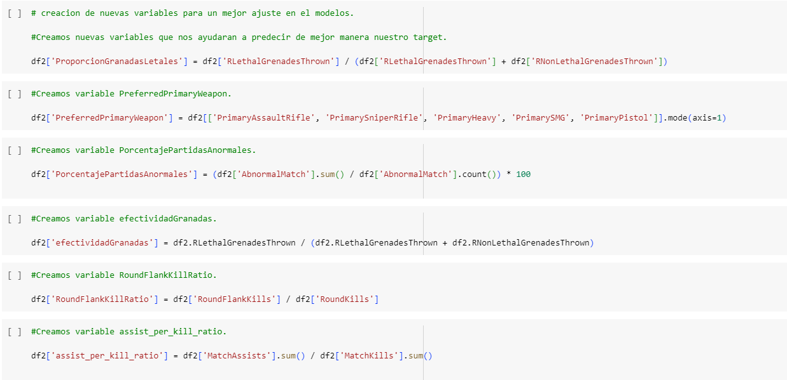
Ejemplo de las variables

Slide 6
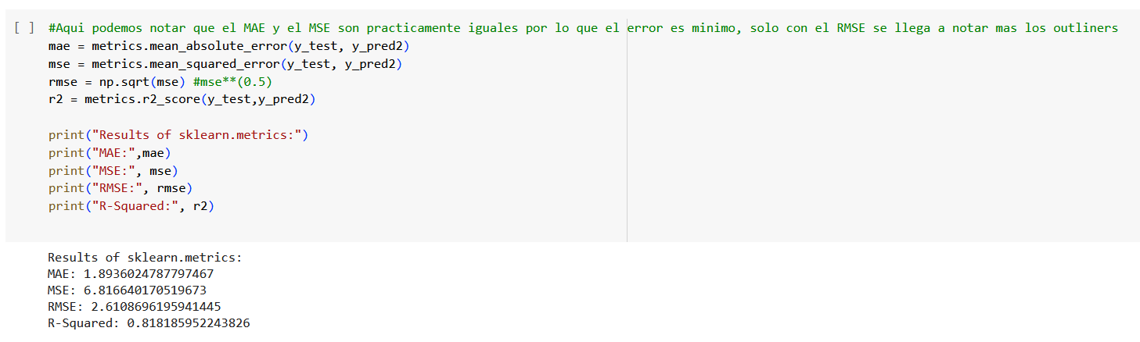
Métricas
Random Forest

Slide 7
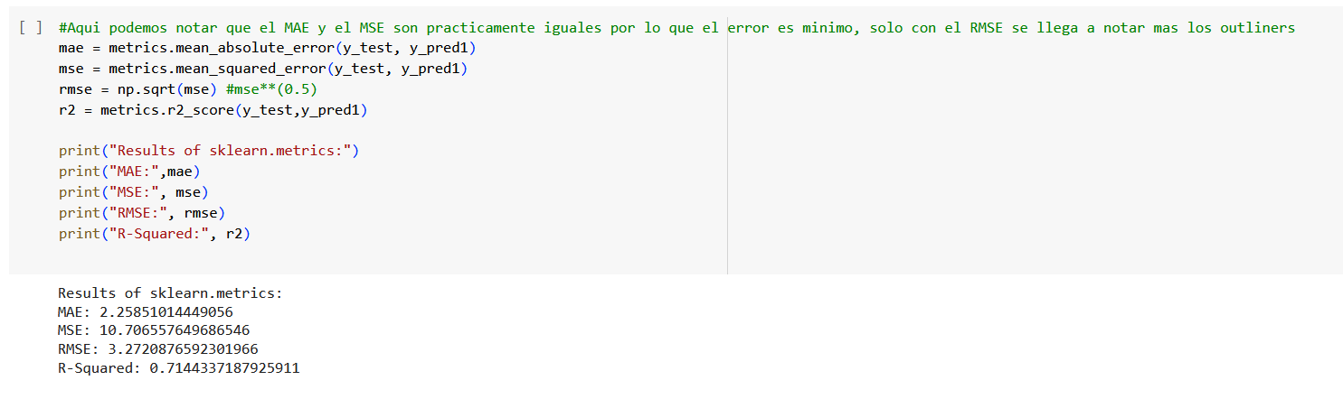
Métricas
Árbol de decisiones

Slide 8
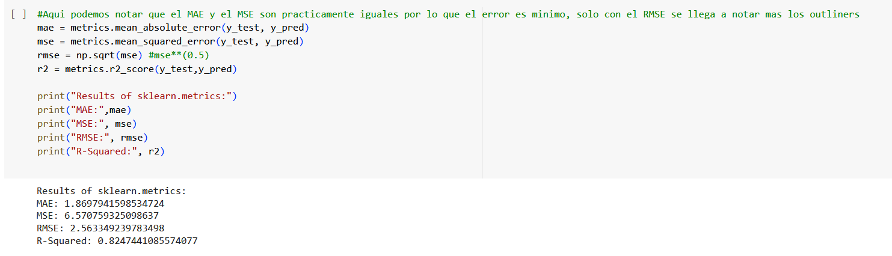
Métricas
Regresión Lineal

Slide 9
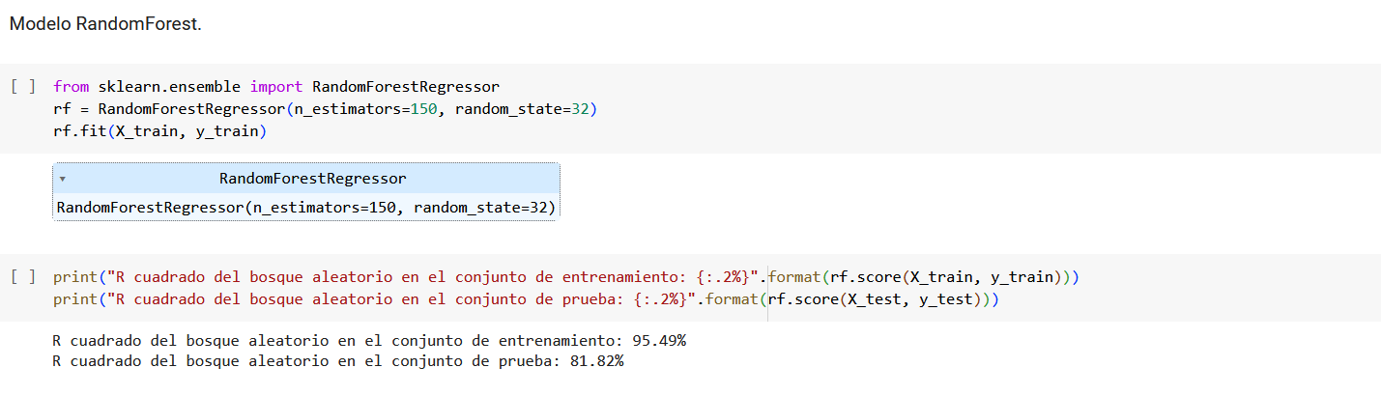
Test y Training

Slide 10
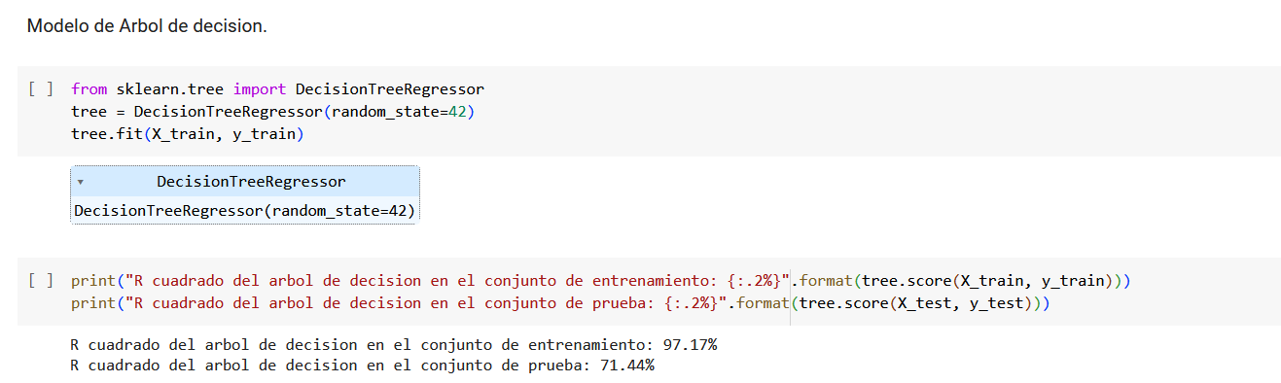
Test y Training

Slide 11
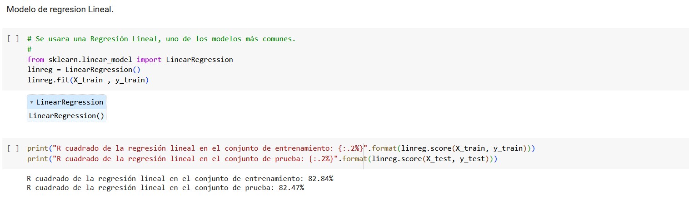
Test y Training

Slide 12
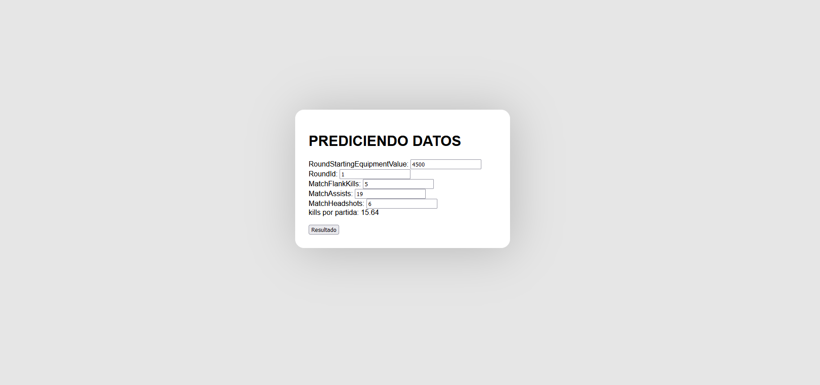
Deployment - Modelo predictivo con Flask

Slide 13
Conclusión
En función a los modelos realizados y a sus respectivas métricas, que son MAE,RMSE,MSE Y R2, podemos visualizar que el modelo RandomForest es el que mejor se adapta a las variables, las cuales fueron: RoundStartingEquipmentValue, RoundId,MatchFlankKills, MatchAssists, MatchHeadshots, MatchKills.
En esta ocasión nosotros decidimos optar por el modelo de RandomForest debido a que este mismo no da resultados negativos en sus métricas como es el caso del modelo de regresión lineal ni se sobreajusta como el modelo de árbol de decisión.

